Slide 1
« Η ΚΥΠΡΟΣ ΣΤΗΝ ΕΥΡΩΠΗ»
ΠΑΡΟΥΣΙΑΣΗ ΑΠΟ ΤΟ ΣΧΕΔΙΟ ΔΡΑΣΗΣ ΤΟΥ Ζ΄ΔΗΜΟΤΙΚΟΥ ΣΧΟΛΕΙΟΥ ΛΕΜΕΣΟΥ
(ΑΠ.ΑΝΔΡΕΑ) - (Κ.Α)
Π.Ι., ΛΕΜΕΣΟΣ,
ΤΡΙΤΗ 21/02/2012

Slide 2
«Η ΑΙΘΟΥΣΑ ΤΗΣ ΕΥΡΩΠΗΣ»
Γνωρίζω την Ευρώπη Γνωρίζω την Κύπρο
(Ήπειρος, 27 χώρες (Κράτος- μέλος της Ε.Ε.,
κράτη μέλη της Ε.Ε.) Παράδοση & Πολιτισμός,
Κυπριακή Προεδρία)

Slide 3
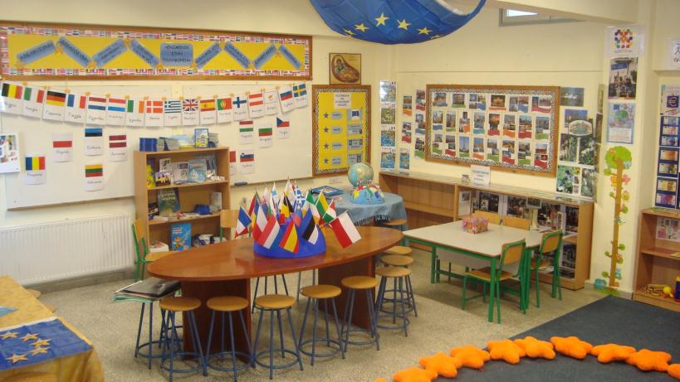
ΚΑΛΩΣΟΡΙΣΑΤΕ ΣΤΗΝ ΑΙΘΟΥΣΑ ΤΗΣ ΕΥΡΩΠΗΣ!

Slide 4
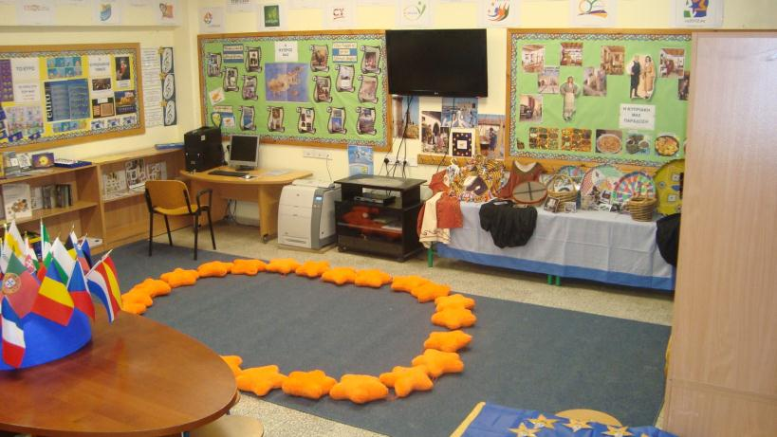
ΚΑΛΩΣΟΡΙΣΑΤΕ ΣΤΗΝ ΑΙΘΟΥΣΑ ΤΗΣ ΕΥΡΩΠΗΣ!

Slide 5
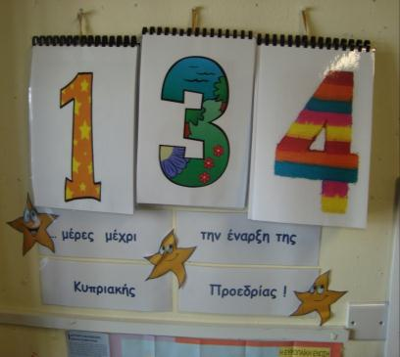
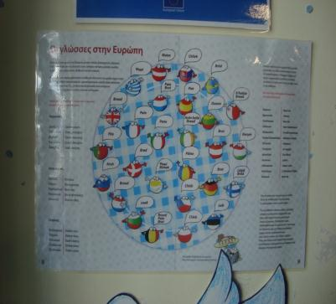
ΕΙΣΟΔΟΣ ΤΗΣ ΑΙΘΟΥΣΑΣ
ΗΜΕΡΟΛΟΓΙΟ
ΓΛΩΣΣΕΣ ΤΗΣ Ε.Ε.

Slide 6
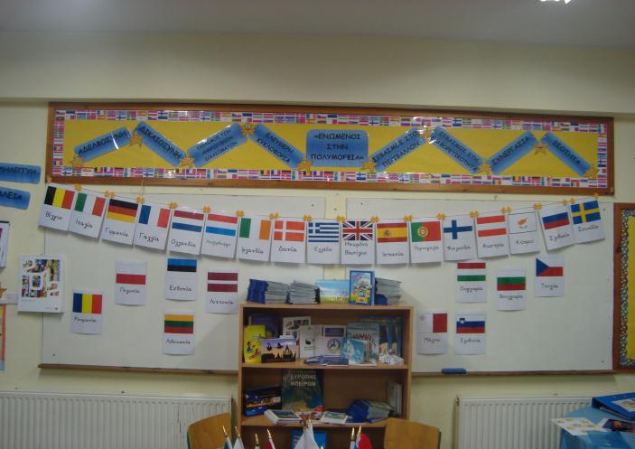
ΟΙ ΧΩΡΕΣ ΤΗΣ Ε.Ε. ΚΑΙ ΟΙ ΣΗΜΑΙΕΣ ΤΟΥΣ

Slide 7
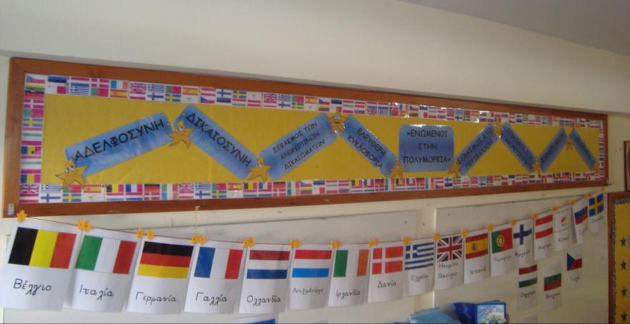
ΣΥΝΘΗΜΑΤΑ-ΑΡΧΕΣ ΣΤΑ ΟΠΟΙΑ ΣΤΗΡΙΖΕΤΑΙ Η Ε.Ε.

Slide 8
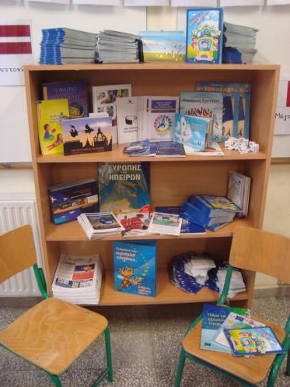
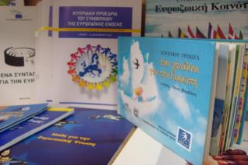
Η ΕΥΡΩΠΑΪΚΗ ΒΙΒΛΙΟΘΗΚΗ
Συγκέντρωση όλου του έντυπου υλικού που μαζεύτηκε από το Γραφείο του Ευρωπαϊκού Κοινοβουλίου στην Κύπρο και το Γραφείο Τύπου και Πληροφοριών.
Το υλικό περιλαμβάνει ενημερωτικά έντυπα, τετράδια δραστηριοτήτων, χάρτες καθώς και παραμύθια για την Ευρώπη.

Slide 9
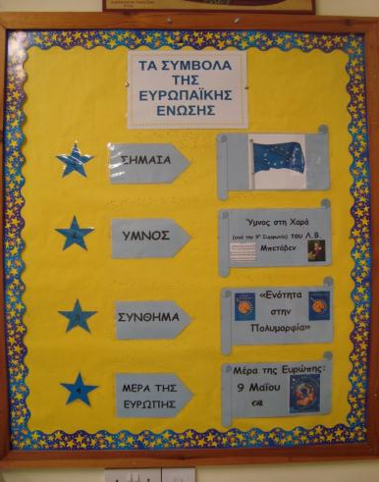
ΤΑ ΣΥΜΒΟΛΑ ΤΗΣ Ε.Ε.
Αναφορά στα 4 σύμβολα της Ε.Ε. όπως αναφέρονται στην επίσημη ιστοσελίδα της ένωσης:
Η σημαία
Ο ύμνος
Το σύνθημα
Η μέρα της Ευρώπης

Slide 10
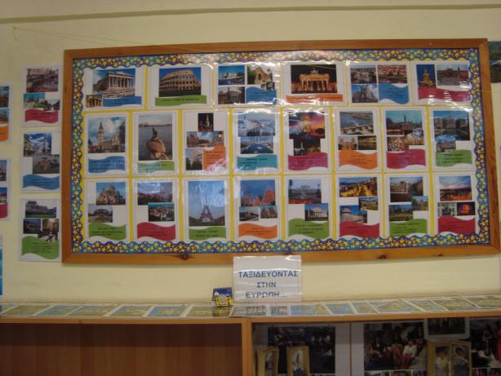
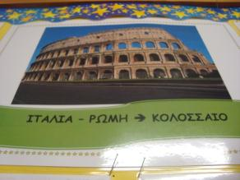
ΤΑΞΙΔΕΥΟΝΤΑΣ ΣΤΗΝ ΕΥΡΩΠΗ
Γνωριμία με τις ευρωπαϊκές πρωτεύουσες και τα κυριότερα αξιοθέατά τους.

Slide 11
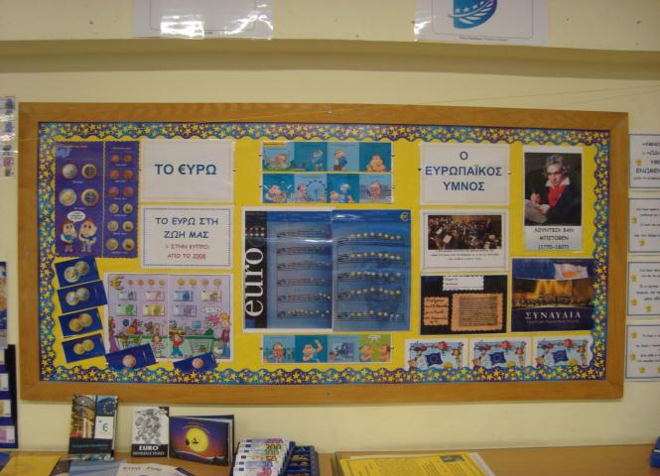
«ΤΟ ΕΥΡΩ ΣΤΗ ΖΩΗ ΜΑΣ»
ΚΑΙ
«Ο ΕΥΡΩΠΑΪΚΟΣ ΥΜΝΟΣ» (1)

Slide 12
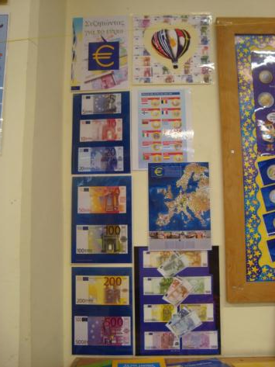
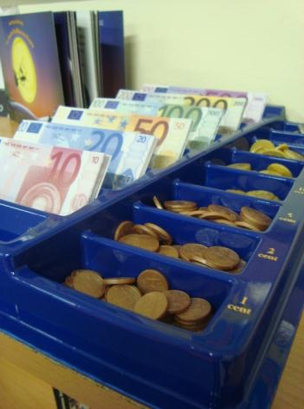
ΤΟ ΕΥΡΩ ΣΤΗ ΖΩΗ ΜΑΣ
ΚΑΙ
Ο ΕΥΡΩΠΑΪΚΟΣ ΥΜΝΟΣ (2)

Slide 13

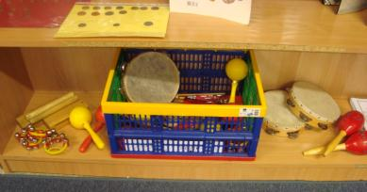
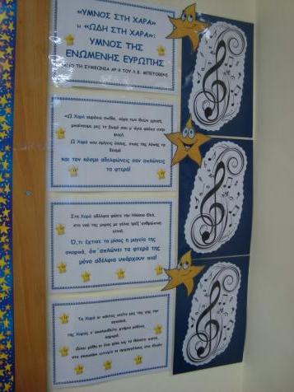
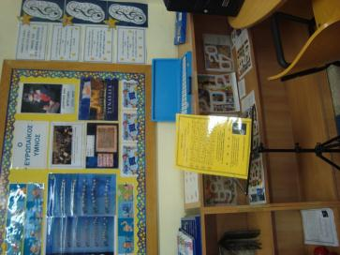
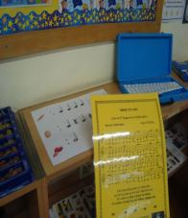
ΜΟΥΣΙΚΗ ΓΩΝΙΑ!

Slide 14
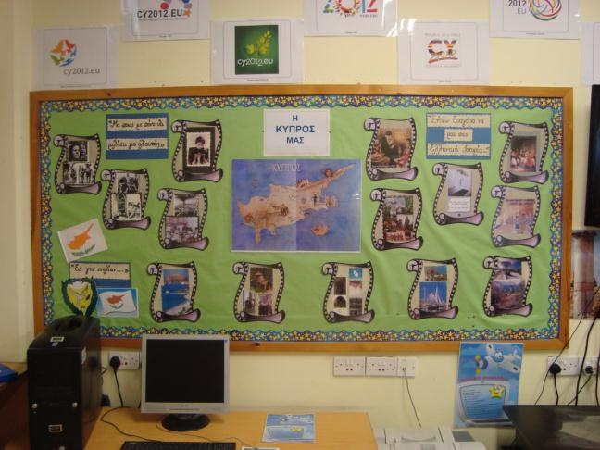
Η ΚΥΠΡΟΣ ΜΑΣ

Slide 15
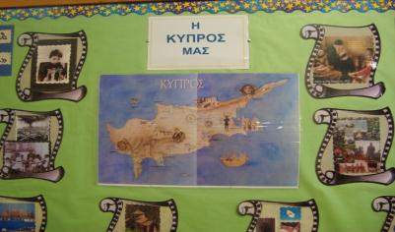
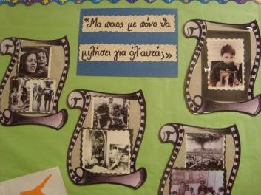
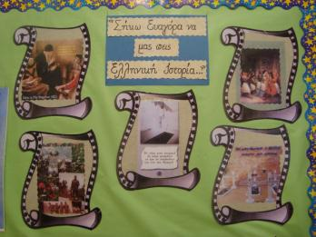
Α. Αναδρομή στο παρελθόν και η κυπριακή πραγματικότητα.

Slide 16
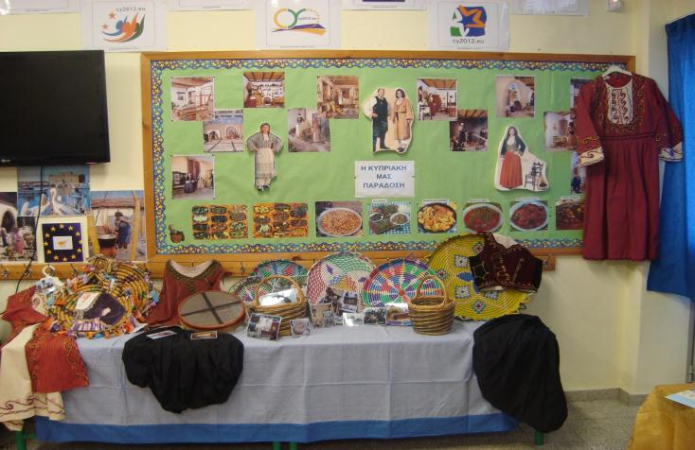
Β. Η κυπριακή μας παράδοση (1)

Slide 17
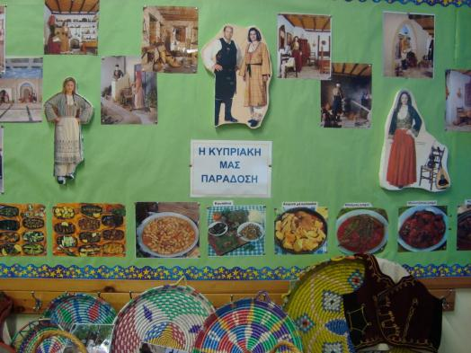
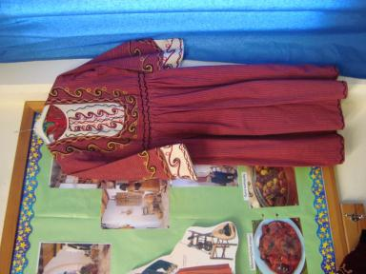
Β. Η κυπριακή μας παράδοση (2)

Slide 18
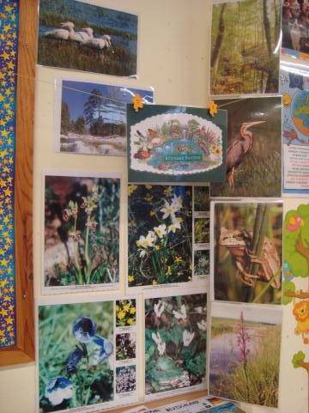
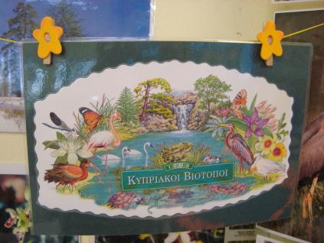
Γ. Κυπριακή χλωρίδα και πανίδα

Slide 19
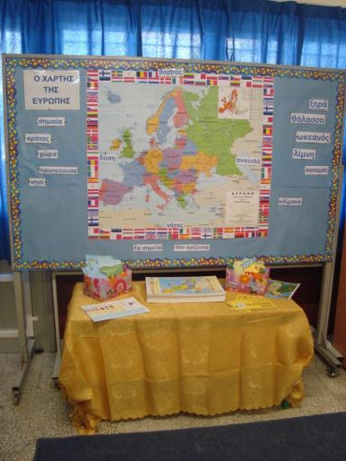
Ο ΧΑΡΤΗΣ ΤΗΣ ΕΥΡΩΠΗΣ
Ανάπτυξη δεξιοτήτων χρήσης γεωγραφικού χάρτη.
Εντοπισμός και καταγραφή της χώρας προέλευσης αλλόγλωσσων μαθητών του σχολείου μας (που προέρχονται από την Ε.Ε.)

Slide 20
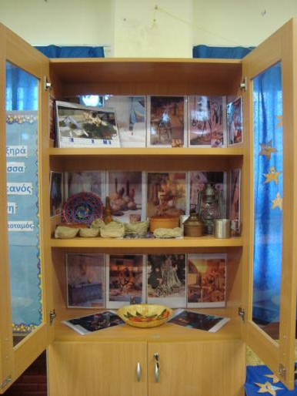
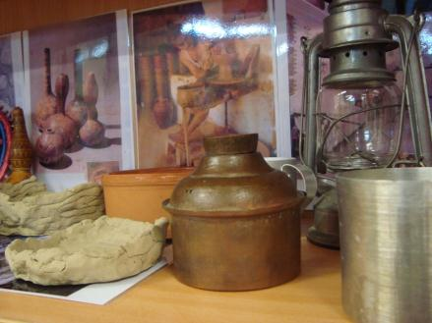
ΔΗΜΙΟΥΡΓΙΑ ΠΡΟΘΗΚΗΣ ΚΥΠΡΙΑΚΟΥ ΜΟΥΣΕΙΟΥ(1)
Παραδοσιακά αντικείμενα.

Slide 21
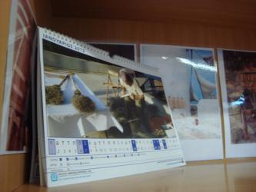
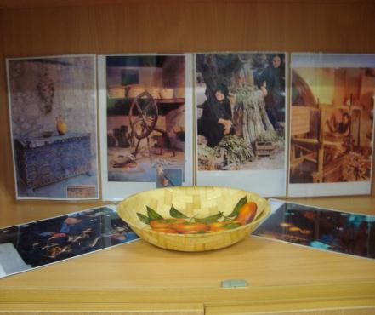
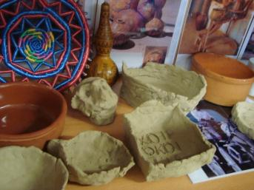
ΔΗΜΙΟΥΡΓΙΑ ΠΡΟΘΗΚΗΣ
ΚΥΠΡΙΑΚΟΥ ΜΟΥΣΕΙΟΥ(2)
Φωτογραφικό υλικό με παραδοσιακά επαγγέλματα του παρελθόντος.

Slide 22
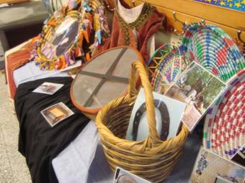
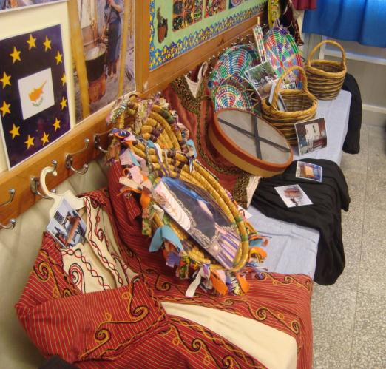
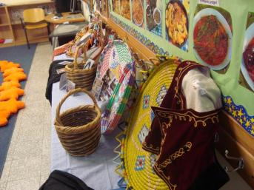
ΣΥΛΛΟΓΗ ΜΕ ΠΑΡΑΔΟΣΙΑΚΕΣ ΣΤΟΛΕΣ ΚΑΙ ΠΑΡΑΔΟΣΙΑΚΑ ΑΝΤΙΚΕΙΜΕΝΑ ΟΙΚΙΑΚΗΣ ΧΡΗΣΗΣ

Slide 23
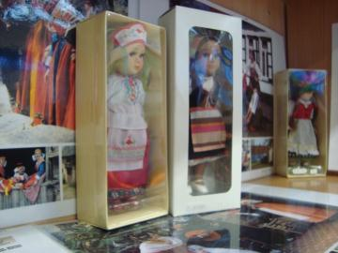
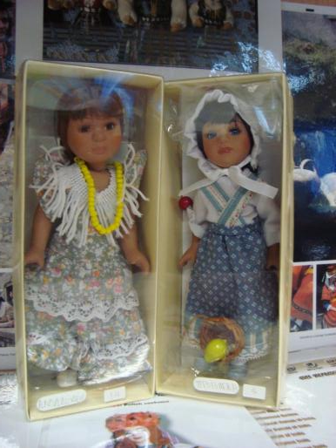
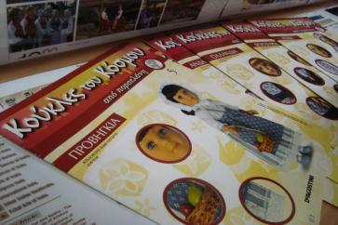
ΣΥΛΛΟΓΗ ΜΕ ΠΑΡΑΔΟΣΙΑΚΕΣ ΣΤΟΛΕΣ ΤΗΣ ΕΥΡΩΠΗΣ
(ΣΕ ΕΝΤΥΠΟ ΚΑΙ ΦΩΤΟΓΡΑΦΙΚΟ ΥΛΙΚΟ ΚΑΙ ΣΕ ΠΟΡΣΕΛΑΝΙΝΕΣ ΚΟΥΚΛΕΣ)

Slide 24
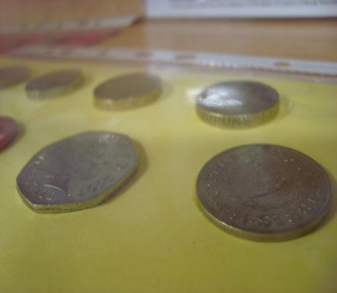
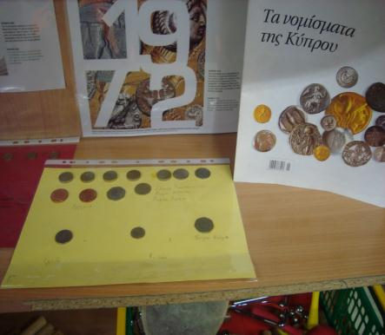
ΣΥΛΛΟΓΗ ΓΡΑΜΜΑΤΟΣΗΜΩΝ ΚΑΙ ΔΗΜΙΟΥΡΓΙΑ ΣΥΛΛΟΓΩΝ ΜΕ ΚΥΠΡΙΑΚΑ ΝΟΜΙΣΜΑΤΑ

Slide 25
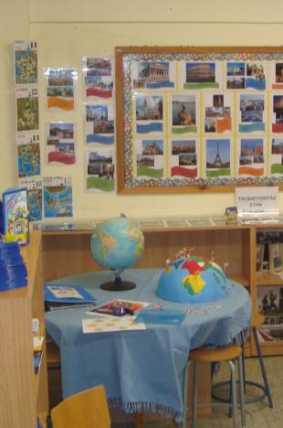
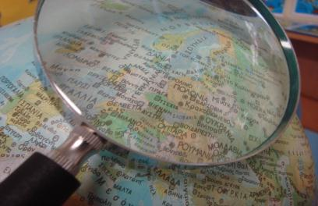
ΜΕΛΕΤΩΝΤΑΣ ΤΗΝ ΥΔΡΟΓΕΙΟ ΣΦΑΙΡΑ (1)
Με τη χρήση του μεγεθυντικού φακού εντοπίζονται οι χώρες της Ε.Ε.

Slide 26
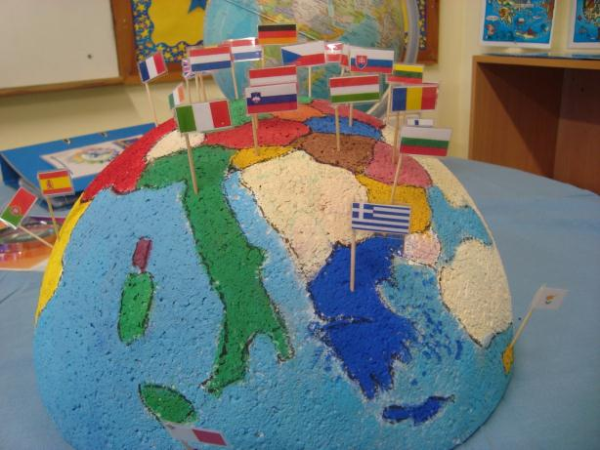
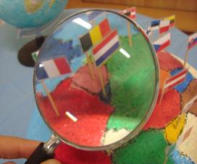
ΜΕΛΕΤΩΝΤΑΣ ΤΗΝ ΥΔΡΟΓΕΙΟ ΣΦΑΙΡΑ (2)
Σε ομοίωμα υδρογείου σφαίρας τοποθετείται η σημαία της κάθε χώρας της Ε.Ε.

Slide 27
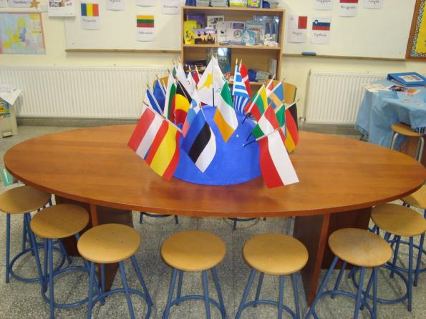
ΤΟ ΕΥΡΩΠΑΪΚΟ ΚΟΙΝΟΒΟΥΛΙΟ
Μέσα από την εκπαιδευτική αξιοποίηση σχετικών φύλλων εργασίας ο εκπαιδευτικός θέτει προς συζήτηση διάφορα ευρωπαϊκά θέματα (π.χ. ο σεβασμός των ανθρωπίνων δικαιωμάτων, η κυπριακή προεδρία κλπ ).Οι συνεδρίες γίνονται στο χώρο του «Ευρωπαϊκού μας Κοινοβουλίου».

Slide 28
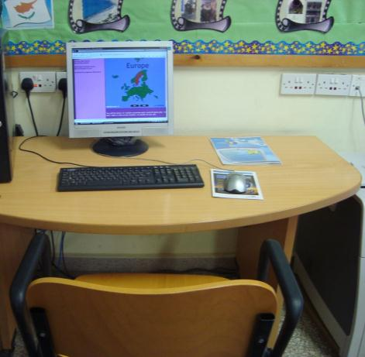
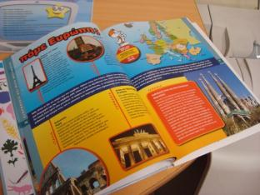
ΓΩΝΙΑ ΠΡΟΒΟΛΩΝ
(ΜΕ ΤΗ ΧΡΗΣΗ ΗΛ.ΥΠΟΛΟΓΙΣΤΗ & ΤΗΛΕΟΡΑΣΗΣ)
Στο γραφείο του ηλεκτρονικού υπολογιστή βρίσκεται κατάλογος με χρήσιμες ιστοσελίδες σχετικές με την Ε.Ε.
Προβολή ταινιών από διάφορες ευρωπαϊκές χώρες.

Slide 29
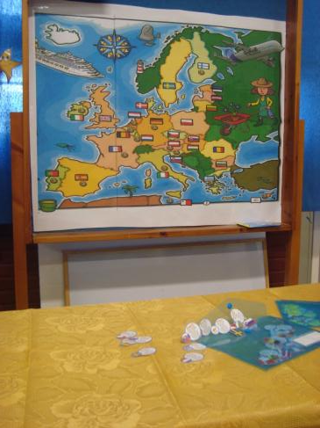
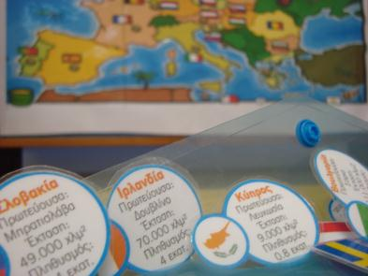
ΕΚΠΑΙΔΕΥΤΙΚΑ ΠΑΙΧΝΙΔΙΑ (1)
Πάνω σε βουβό χάρτη τα παιδιά τοποθετούν την αντίστοιχη καρτελίτσα με το όνομα και τη σημαία κάθε χώρας της Ε.Ε.

Slide 30


ΕΚΠΑΙΔΕΥΤΙΚΑ ΠΑΙΧΝΙΔΙΑ (2)
Συναρμολόγηση puzzle γεωφυσικού χάρτη της Κύπρου και πολιτικού χάρτη της Ευρώπης.
(Ερμηνεία διαφορετικών τύπων γεωγραφικού χάρτη).

Slide 31

ΕΚΠΑΙΔΕΥΤΙΚΑ ΠΑΙΧΝΙΔΙΑ (3)
Δημιουργία της ευρωπαϊκής σημαίας με αυτοκόλλητα αστέρια.

Slide 32

ΕΚΠΑΙΔΕΥΤΙΚΑ ΠΑΙΧΝΙΔΙΑ (4)
Παιχνίδι του κρυμμένου θησαυρού: συμπλήρωση καρτελών αξιοποιώντας το εποπτικό υλικό της αίθουσας.(π.χ. καρτέλες με ευρωπαϊκές πρωτεύουσες, αξιοθέατα, σημαίες κλπ.)
Συμπλήρωση, χρωμάτισμα και κατασκευή των σημαιών των ευρωπαϊκών χωρών.

Slide 33




ΠΡΟΚΗΡΥΞΗ ΔΙΑΓΩΝΙΣΜΟΥ
Προκήρυξη διαγωνισμού εμβλήματος με αφορμή την κυπριακή προεδρία μετά από μελέτη των λογότυπων που έχουν ήδη υποβληθεί στο σχετικό διαγωνισμό που προκήρυξε η Κύπρος ως προεδρεύουσα χώρα.

Slide 34
ΕΚΠΑΙΔΕΥΤΙΚΗ ΑΞΙΟΠΟΙΗΣΗ ΤΗΣ «ΑΙΘΟΥΣΑΣ ΤΗΣ ΕΥΡΩΠΗΣ»
ΣΤΑΘΜΟΣ ΦΥΛΛΑ ΕΡΓΑΣΙΑΣ
ΠΡΟΓΡΑΜΜΑ ΕΠΙΣΚΕΨΕΩΝ (Κ.Α & Κ.Β)
ΑΝΑΡΤΗΣΗ ΕΡΓΑΣΙΩΝ ΤΩΝ ΠΑΙΔΙΩΝ

Slide 35


ΚΥΠΡΙΑΚΗ ΠΡΟΕΔΡΙΑ
ΣΠΟΥΔΑΙΟ ΙΣΤΟΡΙΚΟ ΓΕΓΟΝΟΣ
ΜΕΓΑΛΗ ΠΡΟΚΛΗΣΗ
«ΚΑΛΗ ΕΠΙΤΥΧΙΑ ΣΤΗΝ ΚΥΠΡΟ ΜΑΣ!»

Slide 36
ΣΑΣ ΕΥΧΑΡΙΣΤΩ ΓΙΑ ΤΗΝ ΠΡΟΣΟΧΗ ΣΑΣ!
Εκ μέρους της Συντονιστικής Ομάδας του σχολείου μας για την προώθηση του υπό έμφαση στόχου
«Η Κύπρος στην Ευρώπη» :
ΜΑΡΙΑ ΕΛΕΥΘΕΡΙΟΥ
ΑΥΓΗ ΕΥΘΥΜΙΟΥ – ΚΑΣΟΥΛΙΔΟΥ
ΜΑΡΙΑΝΝΑ ΑΝΤΩΝΙΑΔΟΥ
ΧΡΙΣΤΙΑΝΑ ΧΡΙΣΤΟΔΟΥΛΟΥ
ΑΓΓΕΛΙΚΗ ΚΟΥΑΛΗ

